Slide 1
Föräldramöte Ope P-12 25/3 2025

Slide 2
Ledarstaben 2025
Totalt 6 ledare (Roller)
”Huvudtränare”: Henrik Strandfors
Tränare:
Jonathan Bolin
Marcus Ringdahl
Mikael Berg
Dick Ålander
Martin Von Essen (Huvudansvar p-11)
Sjukvårdsansvarig: Martin Von Essen
Trygghetsansvarig: ?
Lagledare: (fördelat på tränarna i nuläget)
Lagkassör: Maria Hallqvist
Föräldraansvarig: Linda Ringdahl, Anna Söderholm
Behov:

Slide 3
Mål med verksamheten
Få så många som möjligt att hålla på så länge som möjligt
Ha roligt!
Stegra utvecklingen för varje år
Möjlighet att utvecklas så långt man vill!

Slide 4
Träningar
Tre träning i veckan från november. ÖP-hallen x2 plus Fjällängen
Från v 14
Måndagar 16.00-17.30,
Onsdagar 16.00-17.30.
Lördag 12.00 ÖP-hallen
37 spelare i truppen
Hög träningsnärvaro. I snitt ca 25 i ÖP-hallen och strax under på Fjällängen
Notes:
Lägg till agenda från laget.

Slide 5
Rotationsträningar
Vi har under en period haft spelare som tränat med oss från p-13 samt att vi haft spelare uppe i p-11
Till p-11: Tre spelare per omgång. En omgång ca 3-4 veckor. Sammanlagt 12 spelare tillfrågade
Från p-13: 3 spelare per vecka, en träning i veckan.
Varför?
Fler träningar
Högre tempo i båda grupper.
Bygga broar mellan lagen
Få Ope IF att vara en förening man vill vara kvar i
Vilka?
Kvalitet
Engagemang och intresse
Notes:
Lägg till agenda från laget.

Slide 6
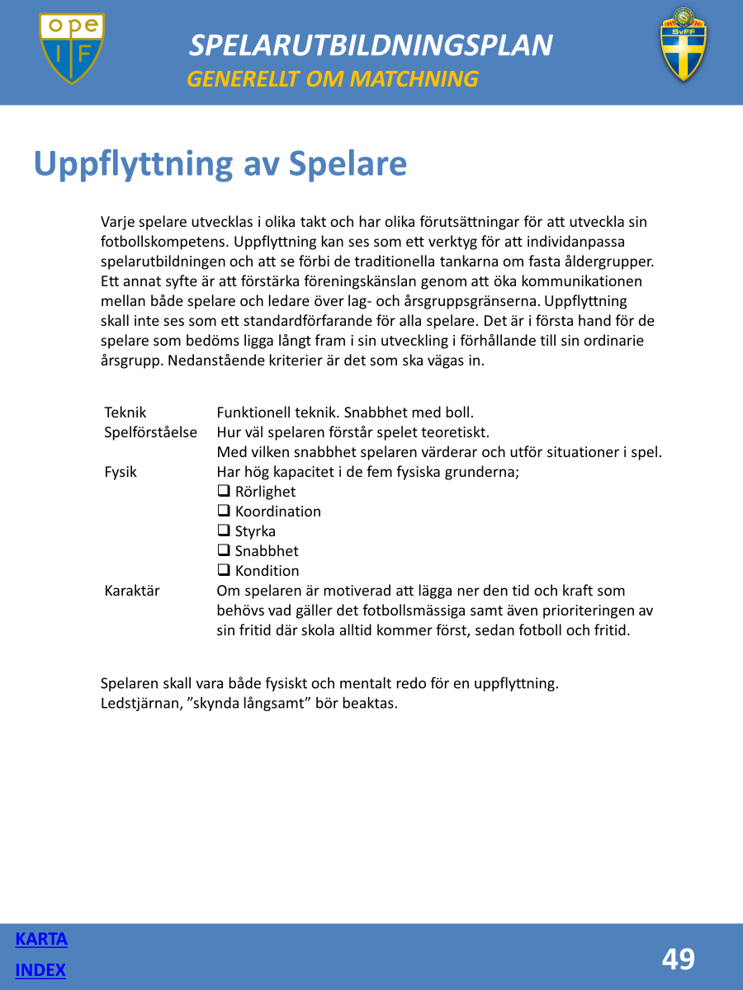

Slide 7
Seriespel + DM
Matcher i serien. 9 mot 9. (p-12)
Ope vit
Ope blå
Matcher i serie 9 mot 9 (p-11)
Ett lag anmält till denna serie
DM Pojkar 2012
Notes:
Kansliet vill få in vem som står som kassaansvarig för laget!! Alla lag som ex.vis sålt häften/bingolotter och där fått del av vinst, har ett lagkonto hos Ope IF. Ekonomiavdelningen vill ha en person som står som ansvarig för denna.

Slide 8
Cuper
Hudik cup 13-15 juni
Två lag anmälda
Spelaravgift
Buss
Storsjöcupen 2-5 juli
Två lag anmälda
Spelaravgift
Orkla Sparebank cup 12-14 september
Ej ännu anmälda
Ytterligare cup under hösten?
Notes:
Kansliet vill få in vem som står som kassaansvarig för laget!! Alla lag som ex.vis sålt häften/bingolotter och där fått del av vinst, har ett lagkonto hos Ope IF. Ekonomiavdelningen vill ha en person som står som ansvarig för denna.

Slide 9
Frågeställningar!
Varför spela p-11 serien
Vilka skall spela p-11?
Är det ok att dela upp gruppen utifrån olika nivåer i fotbollskunskap?
Intresseanmälan för p-11 serien kommer. Svara ihop med förälder

Slide 11
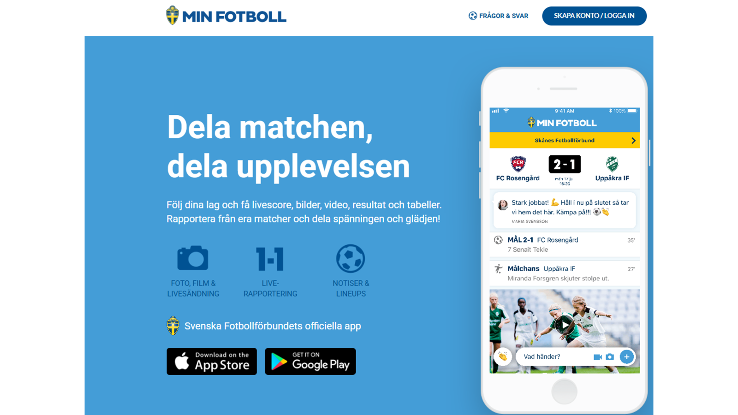

Slide 12
Medlemsinformation
Föreningen skickar elektroniska fakturor via mail genom en funktion på laget.se (Billogram).
Faktureringen av avgifterna startar i början av januari och pågår under våren.
Viktigt att info om spelare och målsmän är korrekta på laget.se
Avgiften på fakturan är inlagd efter den info som vi har vid tillfället när fakturan skickas. Stämmer inte denna vänligen kontakta föreningen och ny faktura skickas ut.
Avgiften på fakturan består av en medlemsavgift och en träningsavgift. Samtliga spelare och ledare ska vara medlemmar i föreningen.
Ej betalda avgifter innebär att spelaren ej får spela matcher. Lagets lagledare kontrollerar om avgift är erlagd eller ej.
Föreningen använder sig av digitala medlemskort via appen laget.se. Vill du ha ett ”vanligt” medlemskort kontakta kansliet.

Slide 13
Lagkasseregler
Bakgrund
Föreningen bedriver verksamhet som finansieras bla av medlems- och träningsavgifter. För pengarna köper vi in bollar, västar, matchställ och annat material. Vi betalar cup- och seriespelsavgifter, domare och planhyror (match och träning). Vi bekostar ett kansli, kanslipersonal och vaktmästare. Föreningen äger fastigheter och anläggningar som ska skötas om och underhållas. Föreningen har även administrativa kostnader för hanteringen av lagkassorna.
Varje lag i Ope IF har rätt att ha en egen lagkassa för att finansiera verksamhet som inte klubben finansierar, t.ex. men inte begränsat till träningsläger, kostnader i samband med cuper och andra typer av lagaktiviteter. Dock skall alla kostnader vara direkt hänförbara till lagets fotbollsverksamhet.
Notes:
Kansliet vill få in vem som står som kassaansvarig för laget!! Alla lag som ex.vis sålt häften/bingolotter och där fått del av vinst, har ett lagkonto hos Ope IF. Ekonomiavdelningen vill ha en person som står som ansvarig för denna.

Slide 14
Regler
Varje lag har rätt att ha en lagkassa där lagets intäkter och kostnader hanteras.
Varje lag ska utse en ansvarig lagkassör gentemot föreningen. Det är lagkassören som är ansvarig för att lagkassan sköts enl föreningens regler.
Föreningen godkänner inte att laget öppnar ett eget lagkonto på banken eller förvarar lagets pengar hemma. Privatkonton accepteras inte. Intäkter som relaterar till försäljning av fika, egna lotter, egna jobb e.d. som laget själv organiserar och hanterar behåller laget till 100%.
Varje lag har möjlighet att ha en handkassa på maximalt 3000 kr för löpande kostnader.
För alla för laget betalda arbeten som anvisats av föreningen skall intäkten redovisas direkt till Ope IF bankgiro. Därefter fördelas nettopengarna enligt 80% till föreningen och 20% som bonus till lagkassan (enligt 80/20-principen). Exempel på sådana arbeten är försäljning av rabatthäften, bingolotter och Sverigelotter.
För arbeten i kök och planvärdskap på Storsjöcupen fakturerar Ope IF hela summan (å lagets vägnar) till Storsjöcupen. Fördelningen av intäkter från Storsjöcupen är att 20 % behålls av Ope IF och 80% går till lagkassan (20/80 principen).
Ope IF tar ut en fast avgift för arbete med fakturering, tillgång till ett swishkonto för laget och administrativa kostnader om 800 kr per år vilket debiteras lagkassan 30 juni varje år.
Notes:
Dock kan sk mellanlagring ske på privatkonto i samband med olika aktiviteter som laget utför. Dock skall alltid pengarna överföras till lagkassan efter utfört arbete/uppdrag. Detta sker lämpligast via lagets swishkonto.

Slide 15
Varför dessa lagkasseregler?
Styrelsens ansvar
Det är styrelsen i föreningen som är ytterst ansvarig för samtliga transaktioner som sker i föreningens namn. Styrelsen vill att alla transaktioner i lagkassorna bokförs enligt bokföringslagen vilket sker när lagen har lagkonto i föreningen.
Juridiska skäl
Juridiskt sett tillhör lagkontona/kassorna föreningen.
Skattetekniska skäl
När lagkontona ingår i föreningen tillser föreningen att skattelagstiftning sköts korrekt. Om reglerna inte följs riskerar både ledare, spelare och hela föreningen bli skatteskyldig.
Säkerhetsskäl och skydd för laget
Dessa regler är även till för att undvika oegentligheter och risk för bedrägerier med förskingring av lagkassor.
Vem äger kassan?
Föreningen äger kassan men laget får disponera innehållet till verksamhet och lagaktiviteter som är knutet till laget och fotboll. Om nya spelare tillkommer skall de ha en lika del av lagkassan som övriga spelare i laget. Man skall således inte behöva "köpa sig in" i kassan. En spelare som slutar har inte rätt till utbetalning av sin del av lagkassan. Om laget upplöses tillfaller medel föreningen.
Förvarningstider och prognoser till föreningens kassör av betalningsuttag
Betalning ur lagkassan upp till 25 000 kr behöver inte förvarnas till föreningens kassör.
25 000 kr till 99 000 kr skall förvarnas senast 3 månader före betalning skall göras och över 100 000 kr skall förvarnas senast 6 mån före betalning sa göras.
Notes:
Varje lag skall till kansliet delge vem som är ansvarig i laget för lagkassan – förälder.

Slide 16
Övrigt
Matchvärdar
Svara på kallelser på Laget
Stor trupp = utmaningar. (Exempelvis mindre lokala cuper)
J/H spelarutbildning

Slide 17
Tänk nu till!
Vad har ni för förväntningar på oss ledare?
Vad kan vi ledare ha för förväntningar på er?
Vad skulle DU kunna bidra med? Både inom själva fotbollen men även utanför. Sponsring, jobb, aktiviteter etc.

Slide 18
Idrottsföräldrar
https://youtu.be/EnpU6Iy08io

